Slide 1

Langue C#
Brice SIMEU, Adrien DELAURENS, Maxence MALLET, Elie SIDAWI

Slide 2
Sommaire
La structure d’un programme C#
Les types et les variables dans C#
Lire et imprimer des variable
Les opérateurs
Les instructions
Les classes et les objets
Les structures
Les chaines
Les méthodes
Les enum
Les délégués
Les attributs
Les exceptions

Slide 3
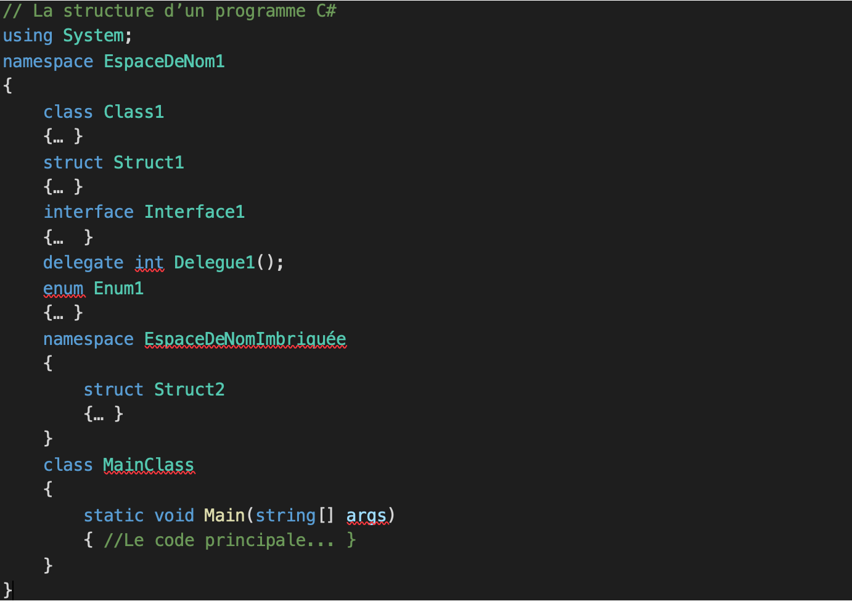
La structure d’un programme C#
Comme en C++, Java et autres langages, C# peut être composer d’un ou plusieurs fichiers. Chacune peut contenir zéro ou plusieurs « namespace ».
Un espace de nom peut contenir des types tels que des classes, des structs, des interfaces, des énumérations, des délègués et d’autres « nested namespaces ».

Slide 4
Les types et les variables dans C#
Le type « decimal » est représenter sous 128-bits. Le type décimale est plus précis que « float » et « double ». Ce type-là, est utiliser pour les calculs approximer comme des calcule financier.
Le type « var » est utiliser pour définir des autre type
qu’on ne peut pas les déterminer. Il est utiliser pour les
types « int » et « string ». Mais, quand on assigne une valeur on pourrais plus la changer.

Slide 5
Lire et imprimer des variables
Modes d’imprimations:
Console.Write(a);
Console.WriteLine(a);
Console.WriteLine($"quotient: {d}");
Console.WriteLine("{0} + {1} = {2}", a, b, c);
Lire l’entrée:
Console.ReadLine(); Cette methode retourne toujours des « String »
Pour convertir a d’autre types: int.Parse(Console.ReadLine())
double.Parse(Console.ReadLine())

Slide 6
Les opérateurs

Slide 7
Les Instructions
If-else
Switch
Les boucles
For
Foreach
Do-while
While

Slide 8
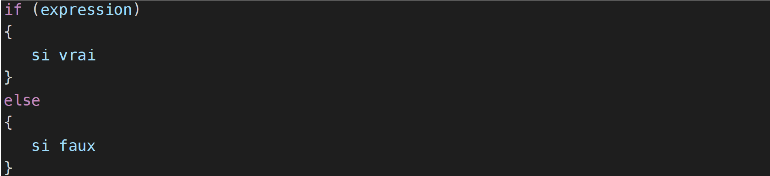
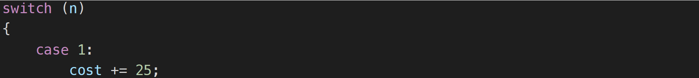
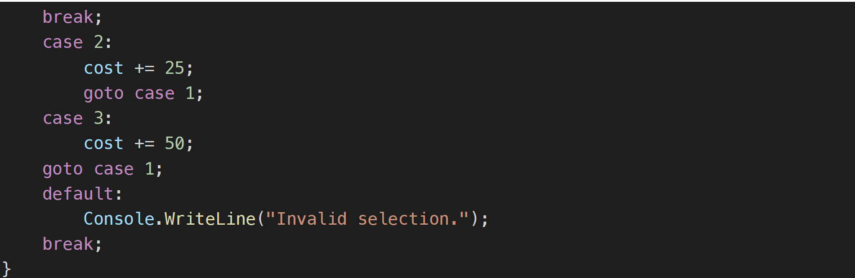
If-else
Switch

Slide 9
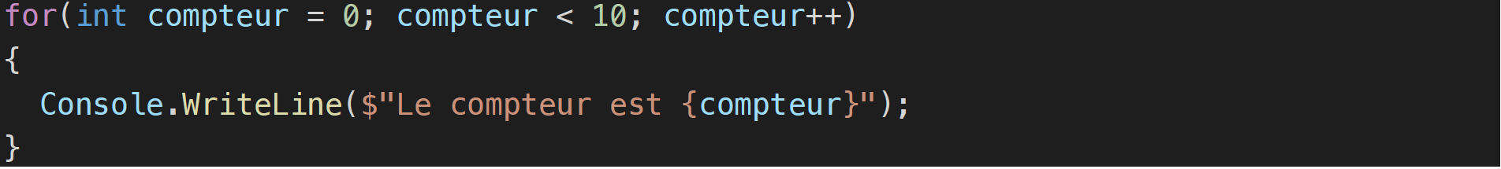
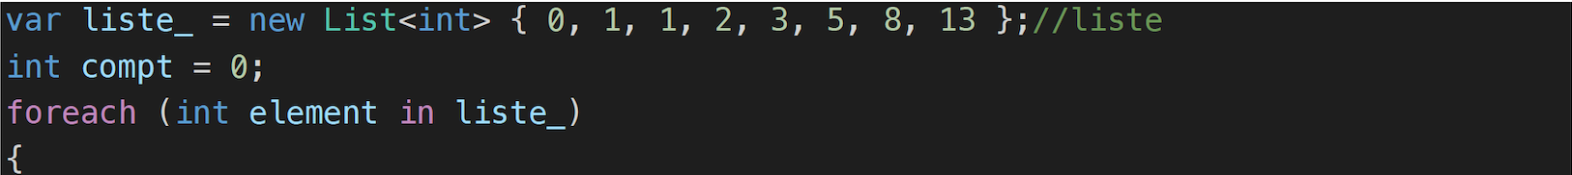
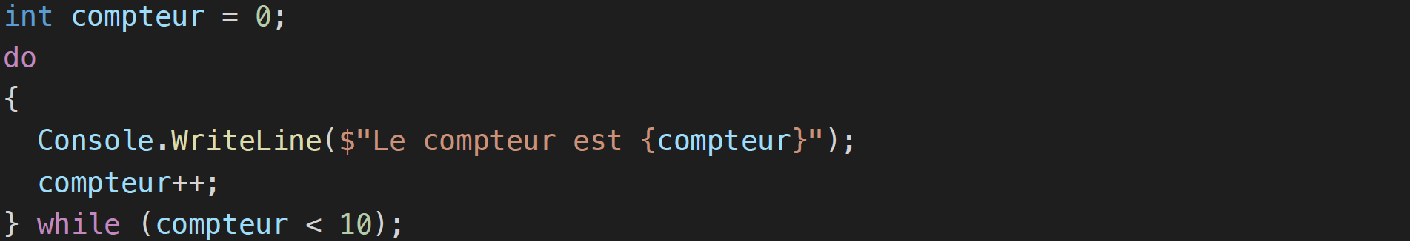
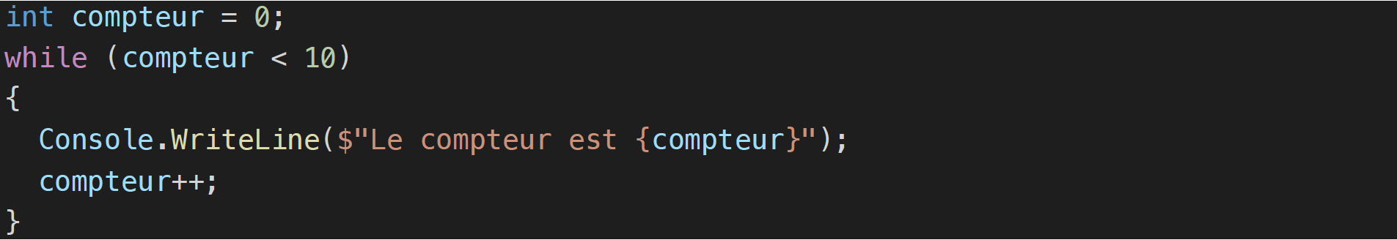
For
Foreach
Do-while
While

Slide 10
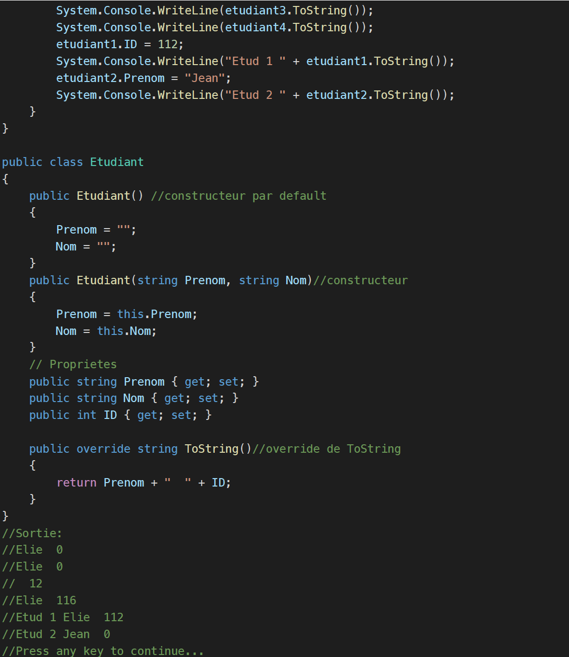
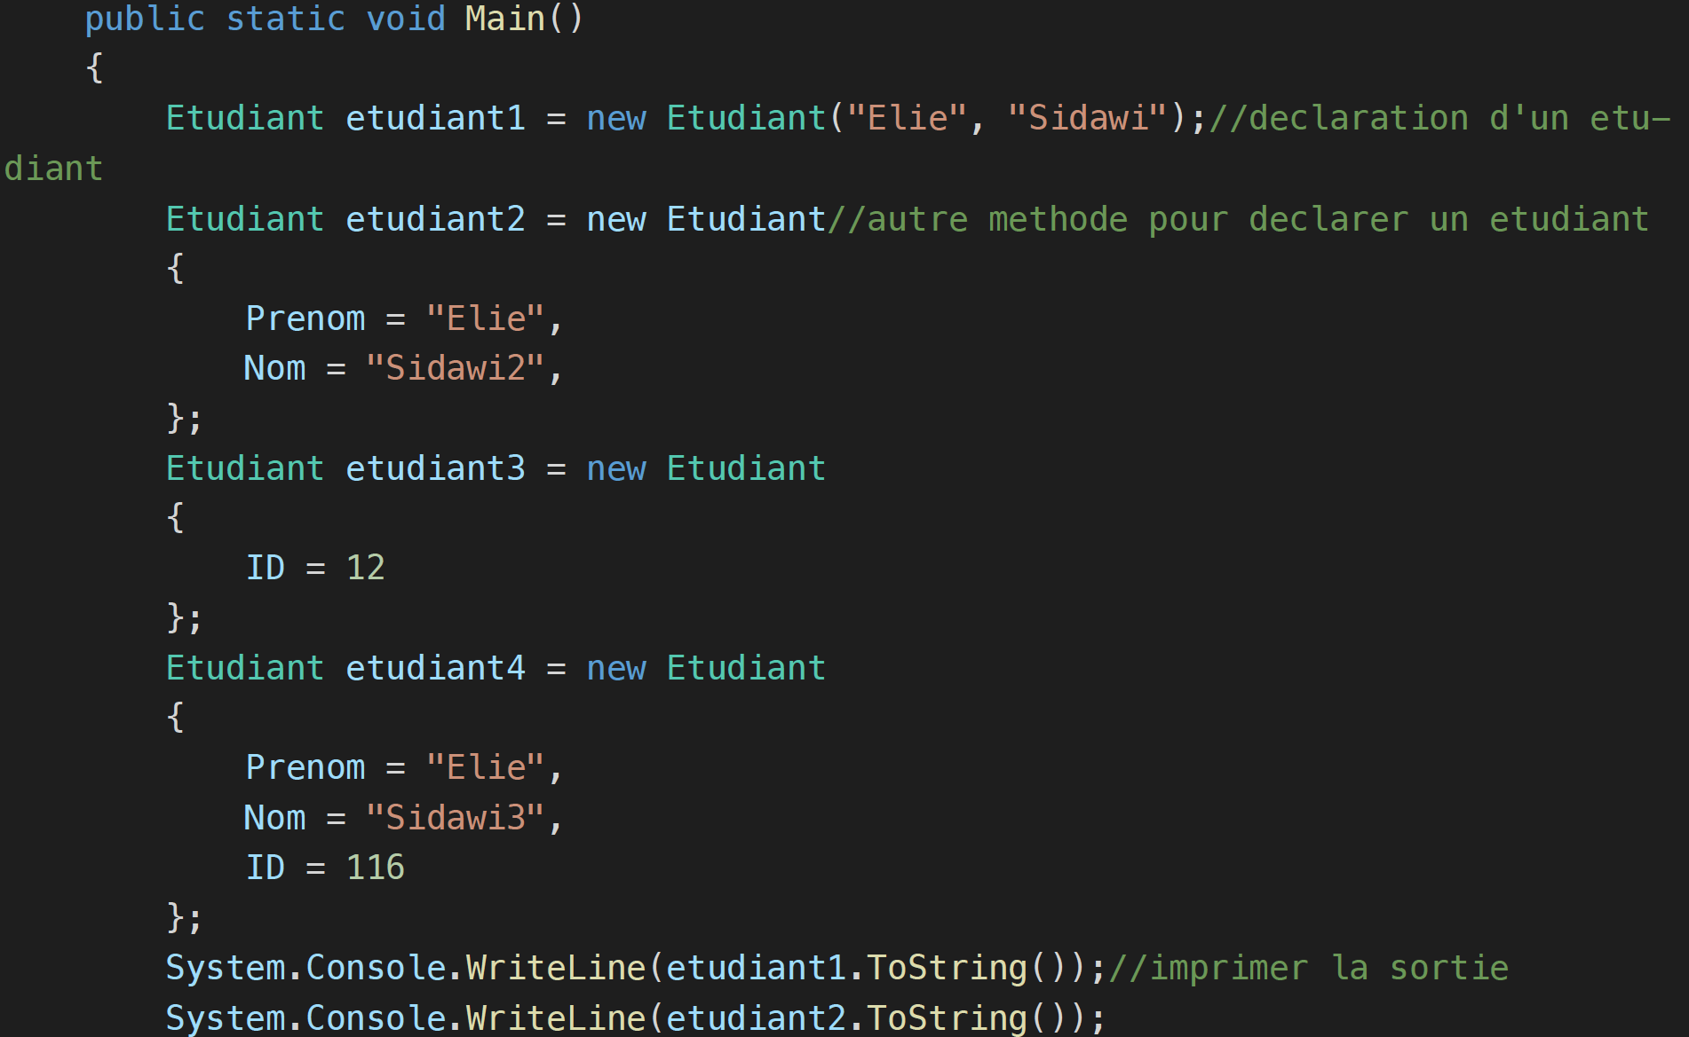
Les classes et les objets
Ce qui diffère C# du Java sont les propriétés de set et get. En C# c’est plus simple de créer les propriétés directement en utilisant « public string Prenom { get; set; } » qui est plus simple que celle du java. En Addition, on peut utiliser les mêmes méthodes que celle du Java. Pour les méthodes déjà definie comme ToString() on doit ajouter override après public.

Slide 11
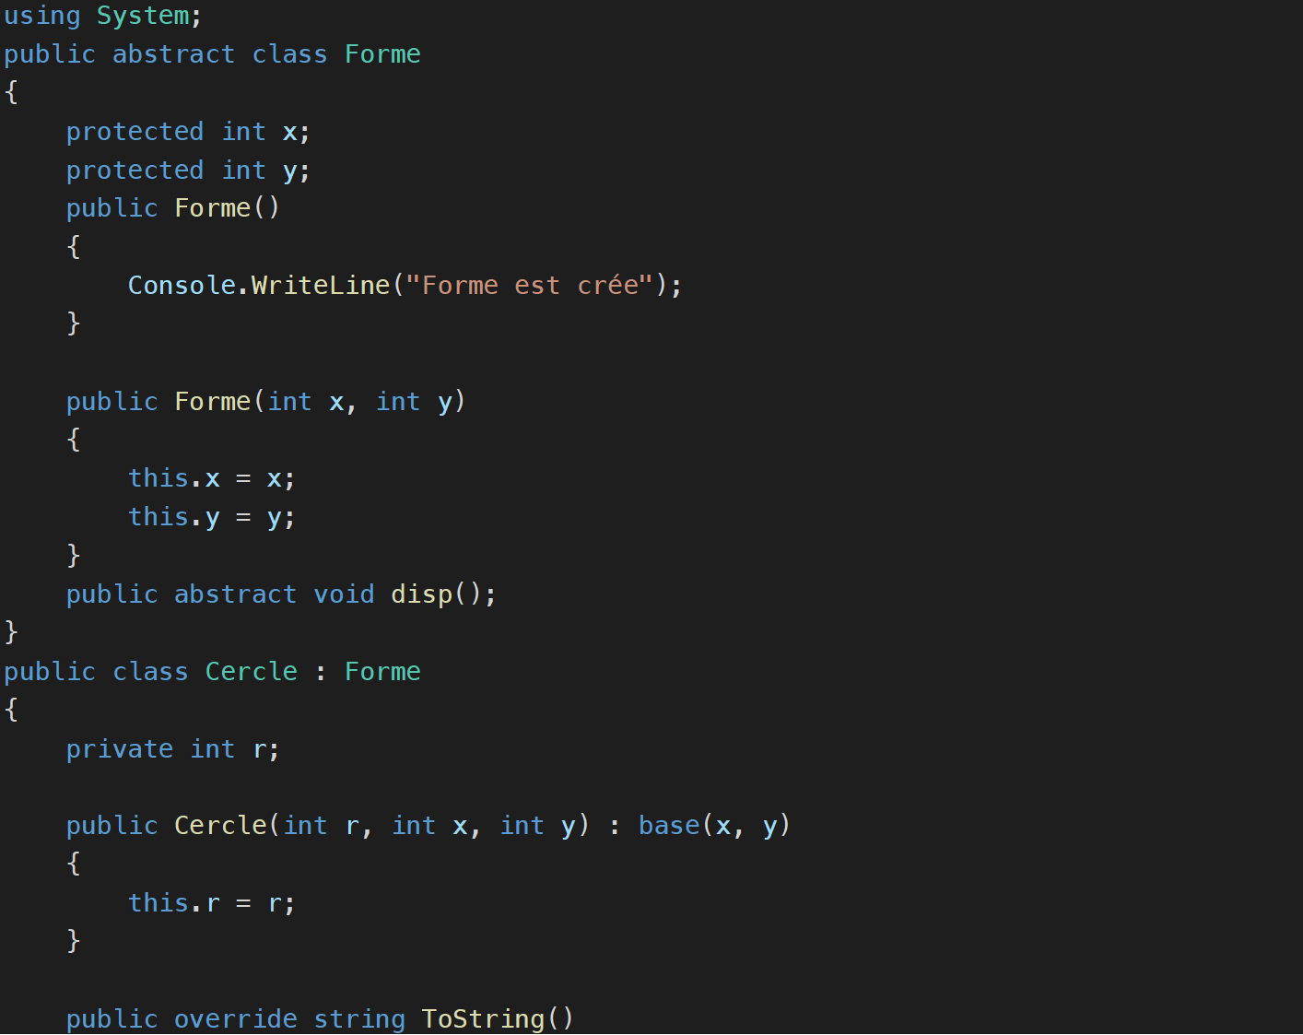
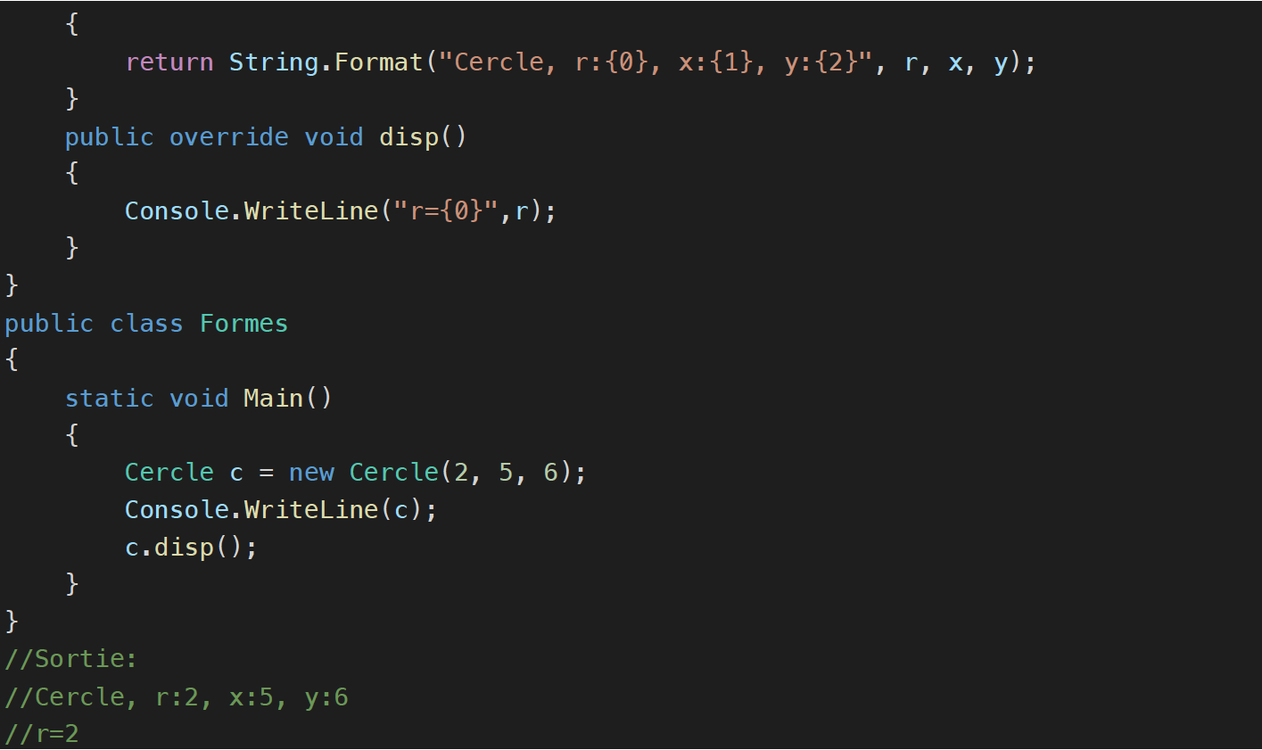
Les classes, héritage
Dans cette exemple, on peut voir l’utilisation d’une méthode abstract. La méthode abstract est déclaré au classe mère sous forme « public abstract void disp(); » puis dans la classe fille on définit le fonctionnement de la méthode « static void Main(){} ».

Slide 12
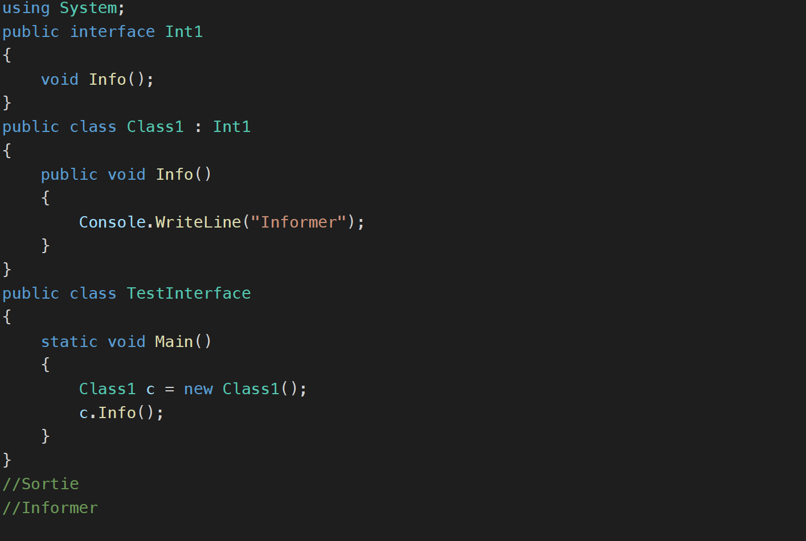
Les classes, interfaces
Dans cette exemple on peut voir une classe Int1 qui est l’interface la classe class1. La méthode de l’interface est Info qui est définie dans la classe fille Class1 est quand elle est demandée dans la classe main elle imprime « Informer ». En plus, on peut voir la différence
entre C# est java, où dans C# on utilise « : » pour définir la classe qui interface par contre dans Java on doit utiliser « implements ».

Slide 13
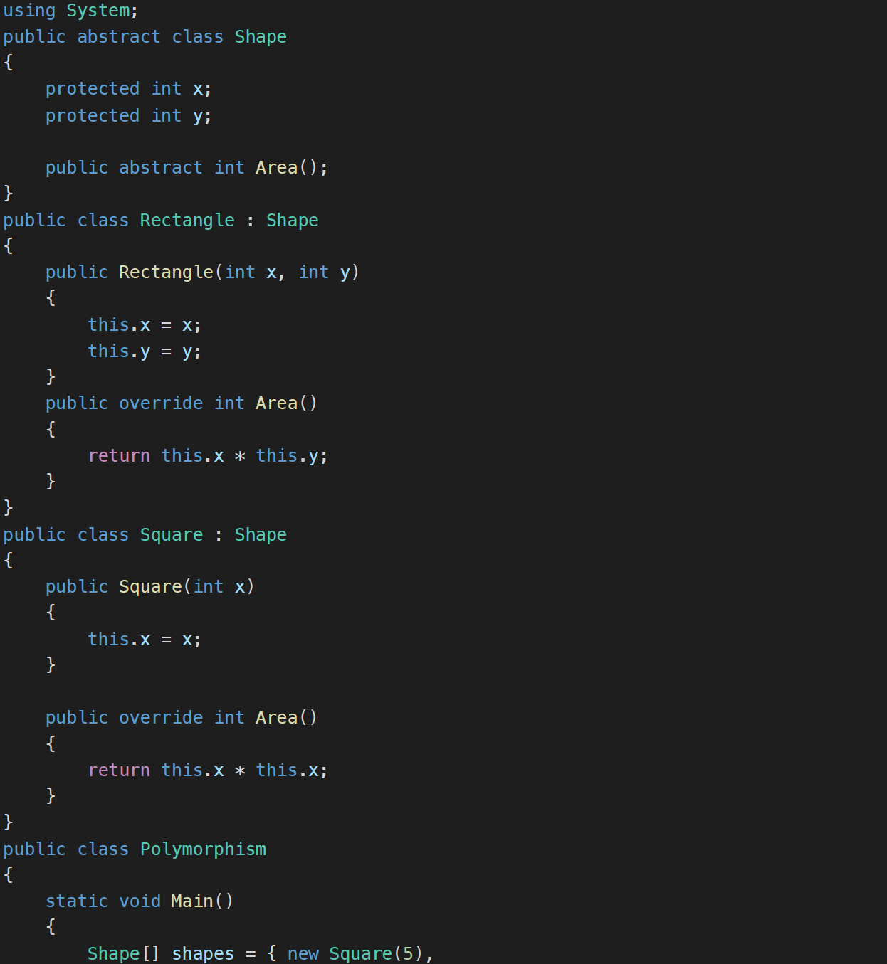
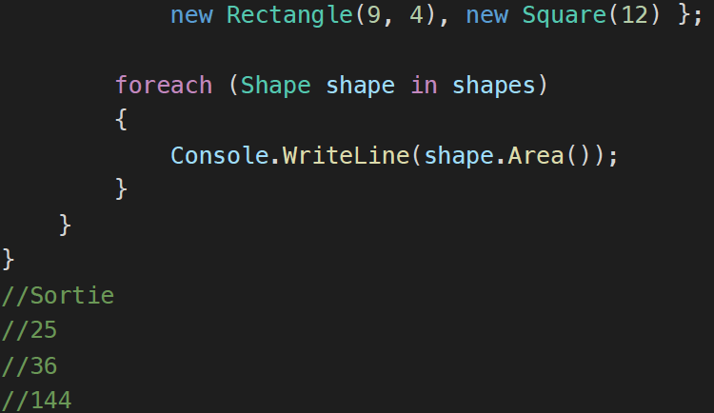
Les classes, polymorphisme
Dans cette exemple on peut voir l’importance du polymorphisme dans C# ou on définit un classe Shape qui est la classe mère et qui hérite un classe Square et un classe Rectangle. En addition ces classe on une fonction abstract qui est l’Area qui nous donne l’aire de l’objet.

Slide 14
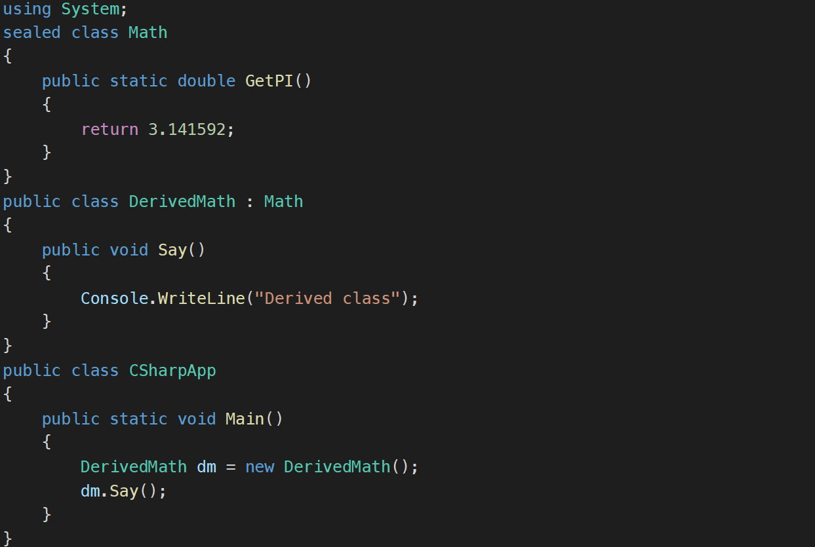
Les classes scellée
On utilise une classe « sealed » pour prévenir au programmeur de dériver de la classe.
Dans la classe au-dessus on a une classe de base « Math ». L’intérêt d’utiliser cette classe est
de donner des méthodes et des constantes au programmeur. Cette classe n’est pas créé pour
hériter d’autres classes.
Alors quand on a essayé de dériver de cette classe on a reçu une erreur « 'DerivedMath'
cannot derive from sealed class ‘Math’ ».

Slide 15
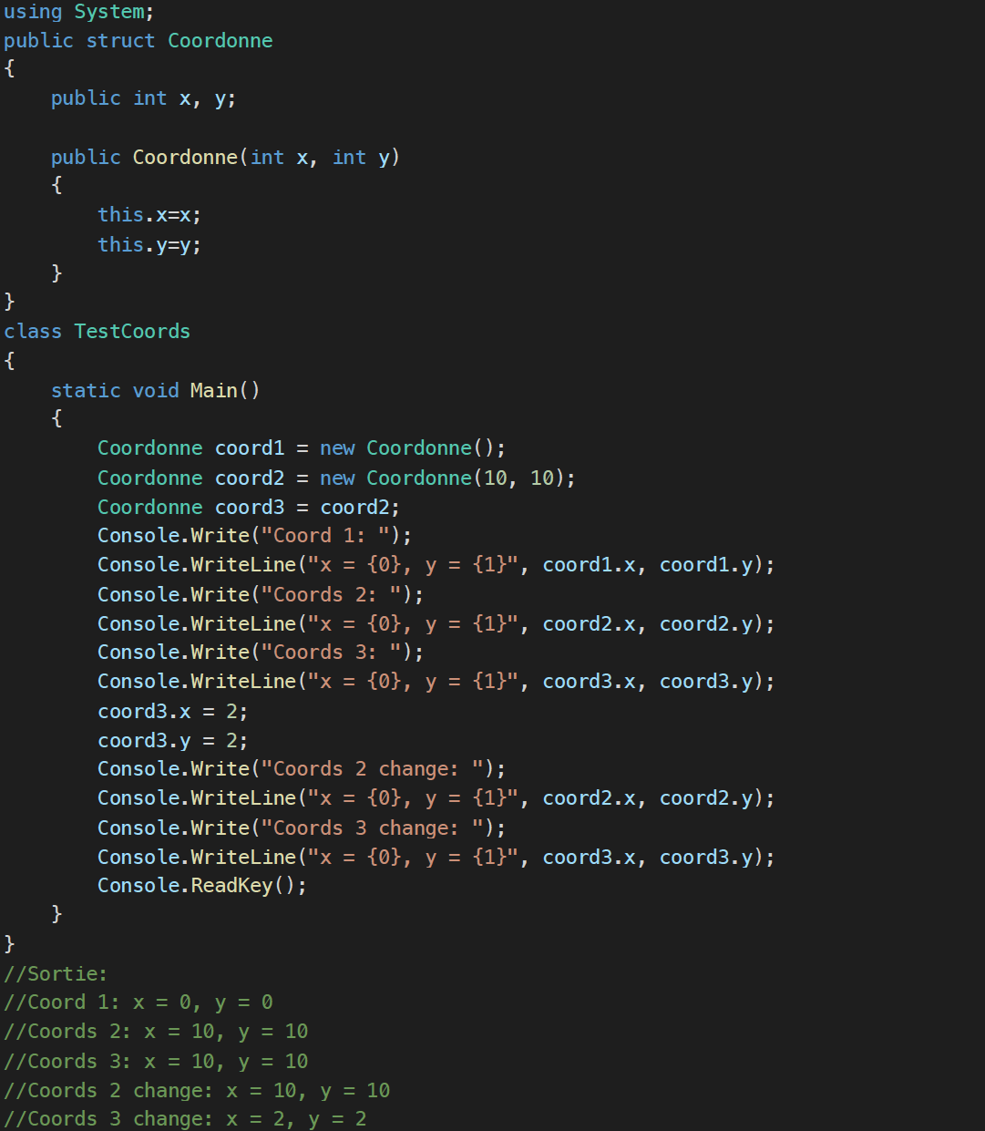
Les structures
Dans cette exemple on a tester un struct appeler Coordonne dans un classe Test. Au début, on a créé les deux variables coord1, coord2 et coord3 puis on les a imprimé et a la fin pour bien tester l’application du struct on a changé les variable de coord3 et coord2 ce qui nous a donné seulement un changement dans coord3 qui est une copie de coord2.

Slide 16
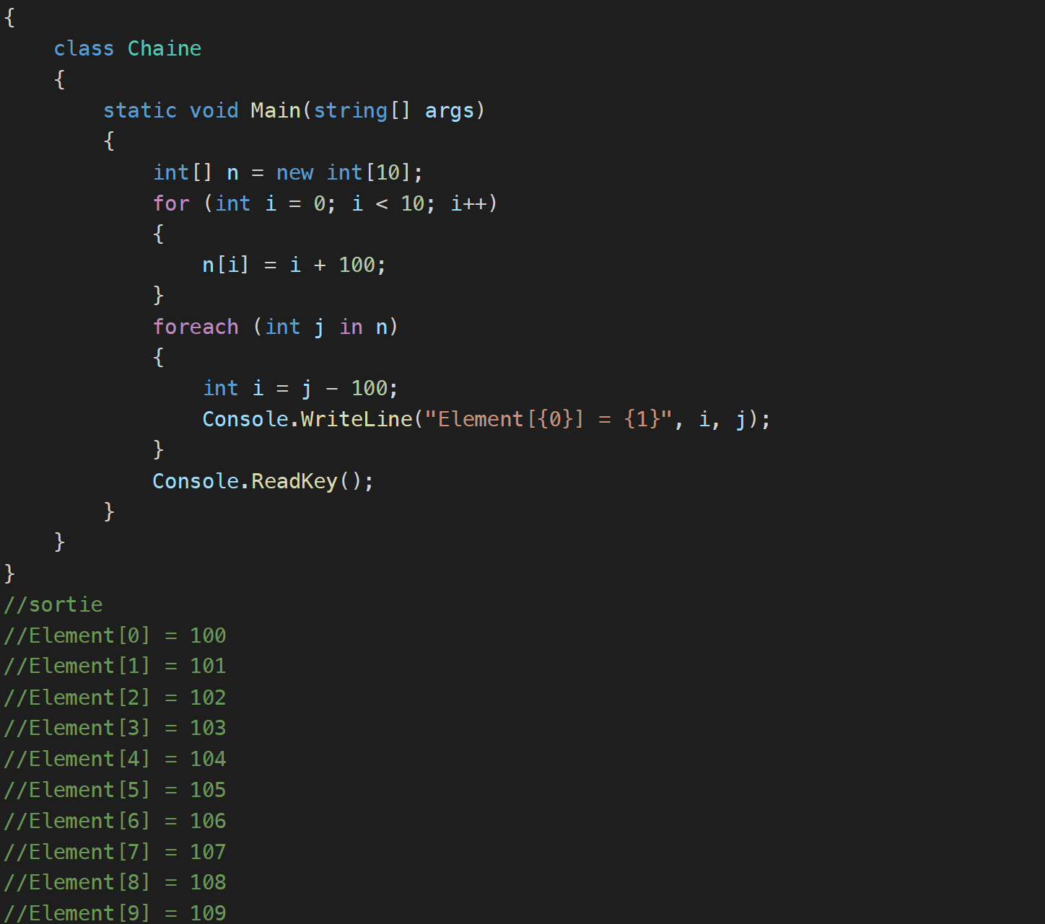
Les chaines, 1-D

Slide 17
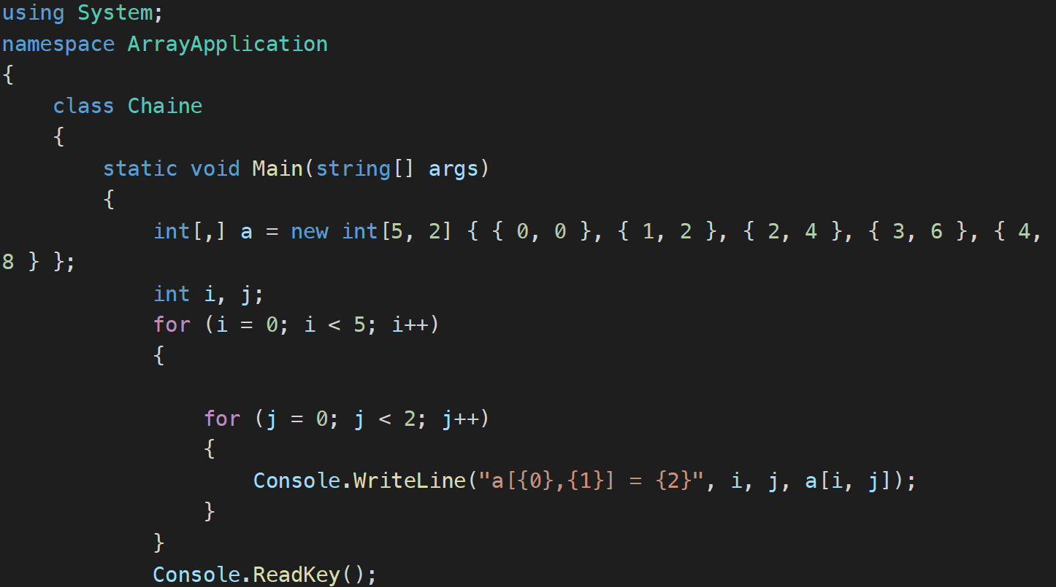
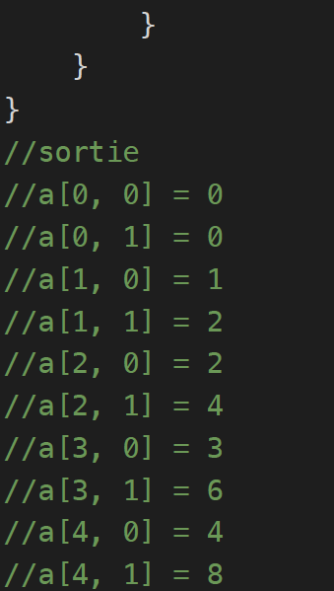
Les chaines, multidimensionnelle
Chaine multidimentionelle : jusqu’a 32 dimension
int[ , , ] nomDeLaChaine = new int[nbDesIndices, nbDesIndices, nbDesIndices];

Slide 18
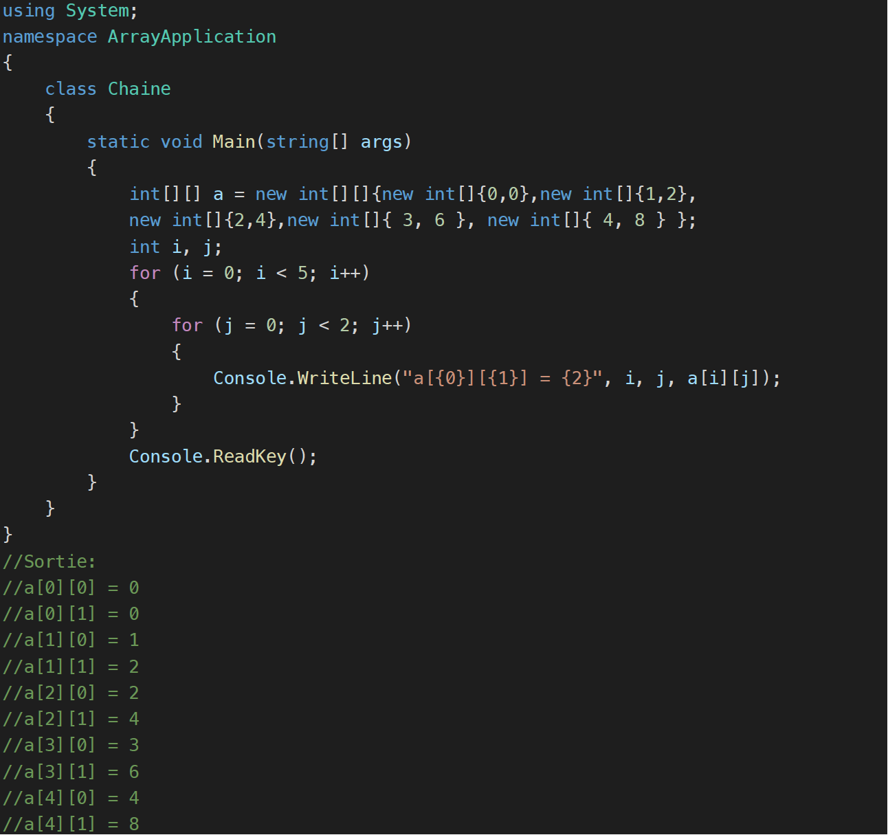
Les chaines, chaine déchiquetée
Chaine déchiquetée : c’est une chaine des chaines
int[][] nomDeLaChaine = new int[10][];
jaggedArray[0]= new int[15];
jaggedArray[1] = new int[20];

Slide 19
Les méthodes
static TypeDuResultat nomDeLaMéthode(typeParamètre nomParamètre1, typeParamètre nomParamètre2)
{
// Code à exécuter quand la méthode est appelée.
return resultatARetourner;
}
Le membre statique est toujours accessible par le nom de la classe, et non par le nom de l’instance. Une seule copie d’un membre statique existe, quel que soit le nombre d’instances de la classe qui ont été créées. Les méthodes et propriétés statiques ne peuvent pas accéder à des champs ou des événements non statiques dans leur type contenant. Elles ne peuvent pas non plus accéder à une variable d’instance d’un objet quelconque à moins qu’elle soit passée explicitement dans un paramètre de méthode.
Les méthodes statiques peuvent être surchargées mais pas substituées, car elles appartiennent à la classe et non pas à une instance de la classe.

Slide 20
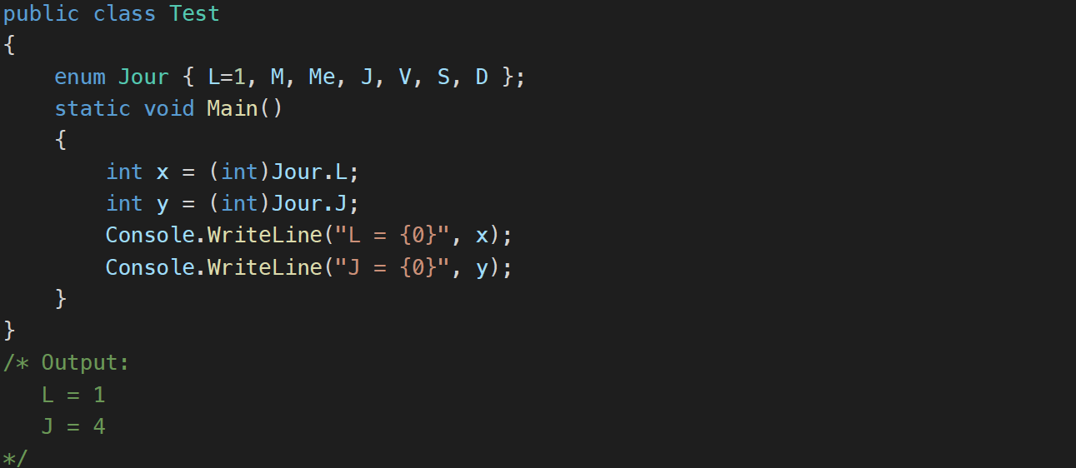
Les enum
Définir un enum: enum Jour {L, M, Me, J, V, S, D};
Changer l’indice d’un enum: enum Jour {L=1, M, Me, J, V, S, D };
Changer le type d’un enum: enum Jour : byte { L=1, M, Me, J, V, S, D };
On utilise les enums pour les énumérations. Il est préférable de définir un enum dans une espace de nom pour que tous les classes dans cette espace de nom puissent l’utiliser. Un enum peut être utiliser dans une classe ou une struct. L’indice de la première enum est 0.
D’apres cette example, pour lire la valeur d’un enum on utilise la commande
«int x =(int)Jour.L; » si le type de l’enum est int.

Slide 21
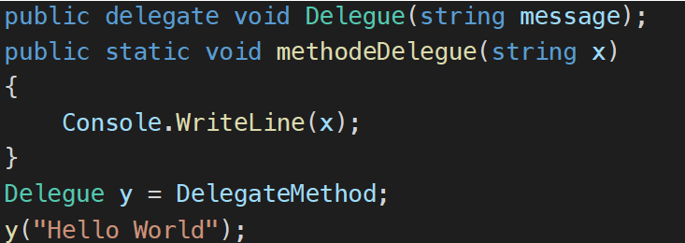
Les déléguées
Le délégués c’est un type qui a comme but d’encapsuler une méthode, c’est presque la même comme un pointeur en C++ sauf que en C# il est un orientés objet.
Dans cette exemple, au début on a créé un délégué « Delegue ».
Après on a créé une fonction « methodeDelegue » qui a le même type d’entré String et qui imprime le string x. Puis on a créé une Delegue « y » et on l’a donné la fonction « Delegate-Method ». A la fin du programme, on a envoyé a y le string « "Hello World" » qui sera imprime dans la console.

Slide 22
Les attribues

Slide 23
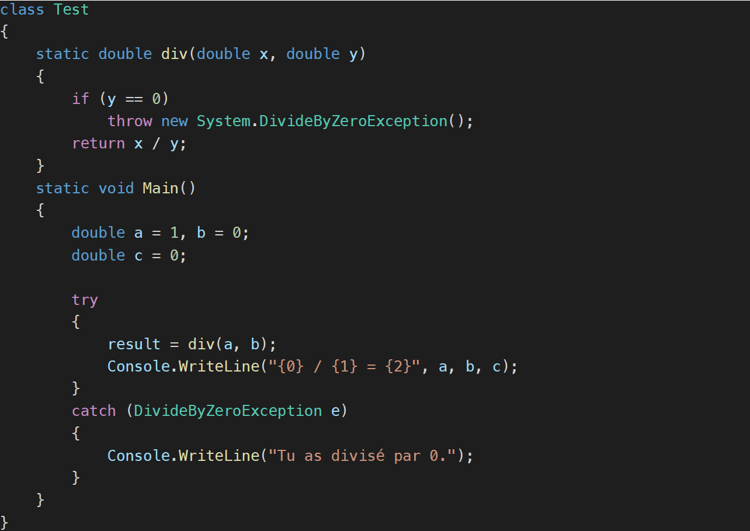
Les exceptions
Microsoft.SqlServer.Server.InvalidUdtException
System.AccessViolationException
System.AppDomainUnloadedException
System.ArgumentException
System.ArithmeticException
System.ArrayTypeMismatchException
System.BadImageFormatException
System.CannotUnloadAppDomainException
System.ContextMarshalException
System.DataMisalignedException
System.ExecutionEngineException
System.FormatException
System.IndexOutOfRangeException
System.InsufficientExecutionStackException
System.InvalidCastException
System.InvalidOperationException
System.InvalidProgramException
System.MemberAccessException
System.MulticastNotSupportedException
System.NotImplementedException
System.NotSupportedException
System.NullReferenceException
…

Slide 24
public class Merci
{
static void Main()
{
Console.WriteLine(’’Merci!!’’);
}
}
Références:
1. C#, Hilaire, (2019). Introduction au C#. [online] OpenClassrooms. Valable sur: https://openclassrooms.com/fr/courses/1526901-apprenez-a-developper-en-c/1527058-introduction-au-c [Accessed 7 Jan. 2019].
2. C# Guide, https://docs.microsoft.com/en-us/dotnet/csharp/programming-guide/

